Slide 1






Tiếng Việt

Slide 2



Slide 3


Slide 4

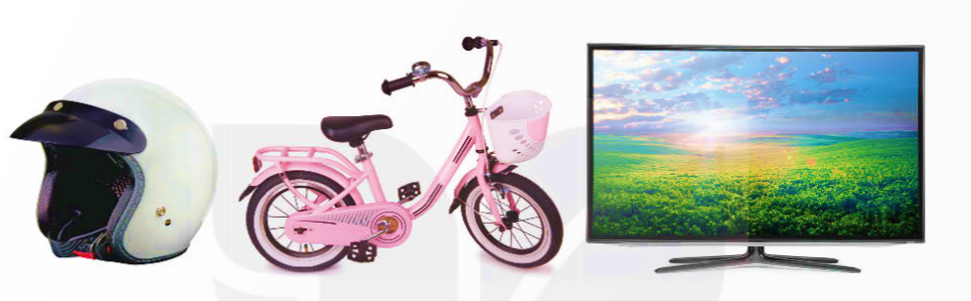
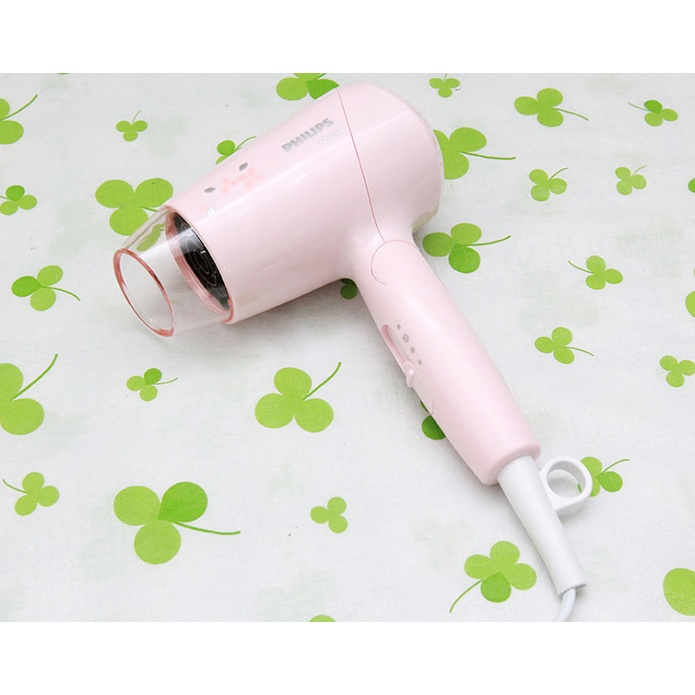
Đề bài: Viết hướng dẫn sử dụng một đồ dùng quen thuộc với em
Mũ bảo hiểm
Xe đạp
Ti vi
Máy sấy tóc

Slide 5
1. Chuẩn bị
Chọn một đồ dùng để hướng dẫn sử dụng

Slide 6

Xác định nội dung hướng dẫn:
- Trước khi sử dụng sản phẩm: Hướng dẫn kiểm tra sản phẩm trước khi sử dụng (để đảm bảo an toàn và hiệu quả)
- Khi sử dụng sản phẩm: Chỉ ra các bước sử dụng sản phẩm theo đúng trình tự
- Sau khi sử dụng sản phẩm: Hướng dẫn cách cất giữ, bảo quản sản phẩm.

Slide 7
Chọn một đồ dùng: máy sấy tóc
- Xác định nội dung hướng dẫn:
+ Trước khi sử dụng: Kiểm tra máy sấy: dây diện có bị đứt, hở,....
1. Chuẩn bị
Chọn một đồ dùng để hướng dẫn sử dụng:
Máy sấy tóc

Slide 8
+ Trong khi sử dụng:
Bước 1: Bật máy sấy, lựa chọn chế độ sấy vừa phải.
Bước 2: Duy trì khoảng cách giữa máy sấy và tóc.
Bước 3: Liên tục đảo chiều luồng sấy khí sấy.
Bước 4: Tắt máy sấy.
- Sau khi sử dụng: Vệ sinh máy sấy
1. Chuẩn bị
Chọn một đồ dùng để hướng dẫn sử dụng:
Máy sấy tóc

Slide 9
1. Chuẩn bị
- Nêu đặc điểm của chiếc xe đạp.
- Khi lái xe cần lưu ý những gì ?

Slide 10
1. Chuẩn bị
- Nêu đặc điểm của chiếc ti vi của lớp học.
- Chúng ta nên xem ti vi trong khoảng thời gian và khoảng cách như thế nào ?

Slide 11
2. Viết
Hướng dẫn sử dụng máy sấy tóc
- Trước khi sử dụng: Kiểm tra máy sấy: dây diện có bị đứt, hở,....
- Trong khi sử dụng:
Bước 1: Bật máy sấy, lựa chọn chế độ sấy vừa phải.
+ Thông thường máy sấy thường có 3 chế độ nhiệt: sấy mát, sấy ấm, sấy nóng. Và 3 chế độ gió: nhẹ, vừa, mạnh. Sử dụng các nút bấm trên thân máy để lựa chọn chế độ sấy phù hợp.
+ Không nên sấy tóc ngay sau khi vừa gội đầu xong. Tốt nhất nên lau khô tóc bằng khăn mềm trước rồi mới sấy.
+ Nên sử dụng tốc độ thấp nhất khi sấy khô tóc, tầm 57 độ là tốt nhất. Nhiệt độ này sẽ giúp tóc vẫn còn duy trì độ ẩm thích hợp, tóc sẽ mềm mượt và không bị gãy rụng. Nếu máy sấy có chế độ thổi mát thì nên sử dụng chế độ này.

Slide 12
2. Viết
Bước 2: Duy trì khoảng cách giữa máy sấy và tóc.
Nên để máy cách xa tóc từ 15-20cm và để máy nghiêng một góc từ 30-45 độ để tránh luồng hơi nóng từ máy trực tiếp tác động đến tóc.
Bước 3: Liên tục đảo chiều luồng sấy khí sấy.
Để tóc luôn thẳng mềm và óng mượt, tốt nhất không nên tập trung sấy một chổ quá lâu mà nên sấy đều xung quanh theo từng phần (đoạn) tóc.
Lưu ý:
+ Đa phần các loại mấy sấy tóc có trang bị bộ phận bảo vệ chống quá nhiệt, sẽ tự động tắt khi máy quá nóng. Lúc xảy ra tình trạng này, nên tắt máy, tháo phích điện và để máy nguội trong vài phút rồi mới sử dụng lại.

Slide 13
Bước 4: Tắt máy sấy.
Bấm các nút bấm về vị trí ban đầu.
- Sau khi sử dụng: Vệ sinh máy sấy
Dùng bàn chải vệ sinh bộ phận thổi khí và bộ phận hút khí mỗi tháng một lần vì bụi bẩn hay tóc mắc kẹt lại sẽ làm giảm hiệu suất làm khô hay sấy, dễ gây hư hỏng máy.
2. Viết

Slide 14
Đề bài: Viết hướng dẫn sử dụng một đồ dùng quen thuộc với em

Slide 15


3. Đọc soát và chỉnh sửa
Cách hướng dẫn
sử dụng
Trình tự các bước
Cách dùng từ,
viết câu
Chính tả

Slide 16
- Nêu lại các bước viết 1 bản hướng dẫn sử dụng sản phẩm.
- Về nhà viết 1 bản hướng dẫn sử dụng với đồ gia dụng bất kì tại nhà mình.
Vận dụng

Slide 17


